Slide 1


本文内容仅为纯技术角度的探讨。在我国应用区块链技术，应遵守国家的法律法规，包括但不限于《区块链信息服务管理规定》，《人民银行等七部门关于防范代币发行融资风险的公告》，《关于整治虚拟货币“挖矿”活动的通知》，《关于进一步防范和处置虚拟货币交易炒作风险的通知》等。

Slide 2
基于Fabric架构的
野生水产品溯源系统
第三组
指导教师： | 史扬
小组成员： | 胡峻玮 | 郑伟丞 | 谌乐俊杰 | 杨骏昊
 | 林觉凯 | 马立欣 | 武芷朵 | 邹涵

Slide 3
01
选题背景
02
选题意义
目录
03
技术方法
04
系统实现
05
项目优势

Slide 4
01
选题背景

Slide 5
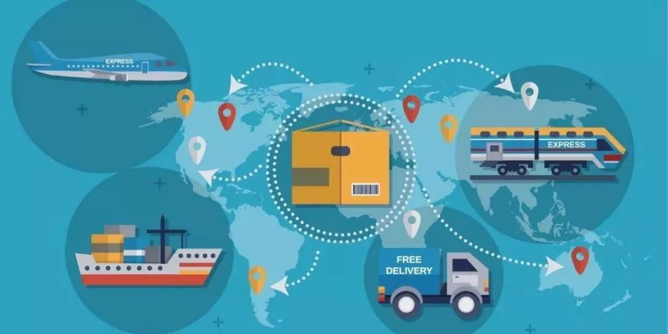
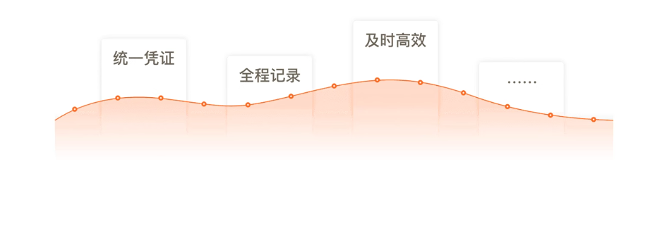
选题背景
消费者对食品安全的关注日益增加，尤其是在野生水产品领域，消费者越来越重视产品的来源、加工过程和流通过程。食品安全已成为全球范围内的核心议题。
环保和可持续发展要求不断提高，渔业资源的过度开发和非法捕捞行为也在威胁着生态平衡，各国政府及国际组织加大了对野生水产品捕捞与贸易的监管力度，要求水产品企业提供更为清晰、透明的溯源信息。
区块链通过其信息公开透明、不可篡改、可追溯等特性，为水产品溯源提供了一种创新的解决方案。区块链不仅可以解决水产品溯源中的数据伪造和信息透明问题，还能够提升消费者对食品安全的信任，推动水产品行业向更加可持续和负责任的方向发展。
选题背景
项目简介
选题意义
技术方法
系统实现
项目优势

Slide 6
02
选题意义

Slide 7
选题意义——应用价值
确保食品安全，提升消费者信任
增强品牌竞争力
平台通过提供水产品从养殖到餐桌的全生命周期信息，让消费者清晰了解水产品的来源、养殖环境、加工过程和物流细节，一旦发生食品安全问题，可快速追溯问题源头，精准定位责任环节，降低风险和损失。
企业通过溯源平台展示自身在食品安全和透明经营上的努力，能够赢得消费者和合作伙伴的信任，在行业内树立负责任的品牌形象，从而占据竞争优势。
提高品牌价值
赋能监管与治理
通过平台为水产品赋予“品质可追溯”标签，能够有效区分市场上的普通产品和高质量产品，吸引注重食品安全和环保的消费者，提升产品市场溢价空间。
政府和行业监管机构可以通过平台实时获取水产品的生产、流通过程数据，便于实施科学监管，降低食品安全管理成本，提升治理效率。
选题背景
项目简介
选题意义
技术方法
系统实现
项目优势

Slide 8
03
技术方法

Slide 9




技术方法——框架选择
支持使用 Go、Java 等语言编写智能合约，开发者可以根据业务需求灵活编写智能合约，实现水产品信息的存储、查询等功能。链码是 Fabric 的核心业务逻辑，负责处理交易请求并生成交易结果。通过链码，水产品溯源系统可以实现水产品信息的上链、查询等功能，确保数据的透明性和不可篡改性。
支持通道机制，允许不同参与方在不同的通道中进行交易，确保数据的隐私性和安全性。
支持多组织、多角色的参与，适合水产品溯源系统中不同角色的协作，确保数据的透明性和不可篡改性。
隐私保护
多角色参与
智能合约与链码
高性能与可扩展性
选择Hyperledger Fabric架构的原因
开发者可以根据业务需求灵活编写智能合约，实现水产品信息的存储、查询等功能，确保数据的透明性和不可篡改性。
支持模块化设计，能够根据业务需求灵活配置共识算法、身份验证和数据存储等模块。相比于公有链，性能更高，适合企业级应用。
选题背景
选题意义
技术方法
系统实现
项目优势

Slide 10
技术方法——Hyperledger Fabric架构
Hyperledger Fabric架构介绍：
Orderer 节点（Raft 共识）
Peer 节点
CA 服务
Orderer 节点负责交易排序和区块生成。Raft 协议通过选举 Leader 节点保证高效的容错性。Leader 处理交易请求并生成区块，其他节点同步数据。在 Leader 故障时，节点会重新选举，确保系统持续运行。
背书节点（Endorser）：执行智能合约（链码），验证交易合法性，返回背书签名。
提交节点（Committer）：验证交易并更新账本。
在溯源场景中，链码用于记录和查询水产品信息，交易流转包括背书、排序、验证和写入账本。
CA 负责管理身份和证书，确保网络安全性。参与方通过 CA 服务注册身份，获取证书后才能加入区块链网络并交易。CA 还控制通道访问权限，确保只有授权参与方可以访问特定通道。
选题背景
选题意义
技术方法
系统实现
项目优势

Slide 11
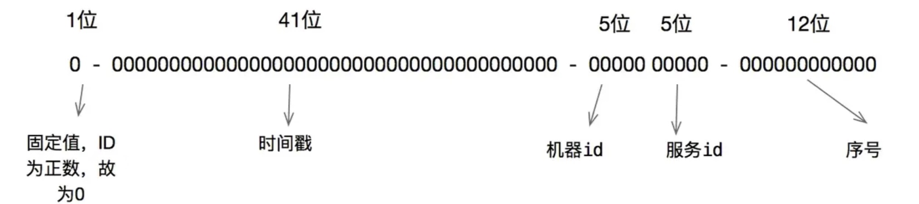
技术方法——雪花算法
雪花算法及其应用
原理：
获取当前时间戳
获取当前时间的毫秒数，并与起始时间戳相减，得到相对时间戳。
检查时间戳是否回拨
若当前时间戳小于上次生成 ID 的时间戳，说明系统时间发生了回拨。此时需要处理时钟回拨问题。
生成序列号
若当前时间戳与上次生成 ID 的时间戳相同，说明在同一毫秒内生成了多个 ID。此时需要递增序列号，直到序列号达到最大值（4096）。如果序列号达到最大值，则等待下一毫秒再生成 ID。
组合生成 ID
将时间戳、机器 ID 和序列号组合成一个 64 位的 ID。
应用：
用户 ID 生成
在用户注册时，使用雪花算法生成唯一的用户 ID，确保每个用户在系统中具有唯一的标识。
水产品溯源码生成
在水产品信息上链时，使用雪花算法生成唯一的溯源码，确保每个水产品在系统中具有唯一的标识。溯源码可以用于查询水产品的全生命周期信息。
选题背景
选题意义
技术方法
系统实现
项目优势

Slide 12
04
系统实现

Slide 13
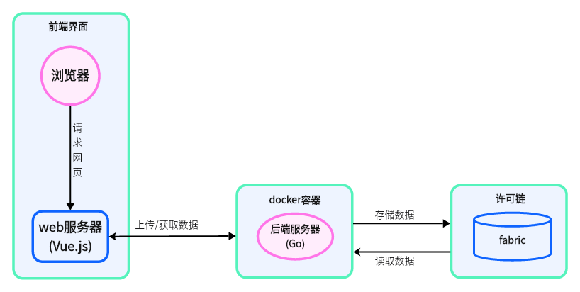
系统实现——部署架构
部署技术与高可用性
开发环境通过Docker Compose快速搭建，生产环境采用Helm管理 Kubernetes 集群，并通过负载均衡器分发流量。为保障高可用性。
综合性能与扩展能力
架构集成Prometheus 和 Grafana监控 Fabric 网络和服务性能，使用 ELK系统集中管理日志和告警。结合 Kubernetes 的自动扩展（HPA）和容器编排技术，该架构具备高扩展性和容错能力，可满足企业级区块链应用的复杂部署需求。
选题背景
选题意义
技术方法
系统实现
项目优势

Slide 14
系统实现——核心功能
数据上链及存储
用户注册及身份存储
水产品信息上链
唯一溯源码的生成与使用
通过智能合约注册身份信息，保证不可篡改性
分角色注册：
渔民
加工厂
物流司机
销售终端
消费者
根据用户类型，不同环节上传不同信息:
渔民：捕捞相关信息
——捕捞区域、出水时间等
加工厂：加工相关信息
——加工批次、加工时间等
物流司机：运输相关信息
——冷链车厢温度、运输车辆车牌号
销售终端：销售相关信息
——销售点名称、销售点电话
智能合约生成唯一溯源码，标识水产品信息。
溯源码生成后续环节必须使用相同溯源码进行信息录入，才能合法上链。
贯穿产品流通所有环节，确保数据的关联性与完整性
选题背景
选题意义
技术方法
系统实现
项目优势

Slide 15
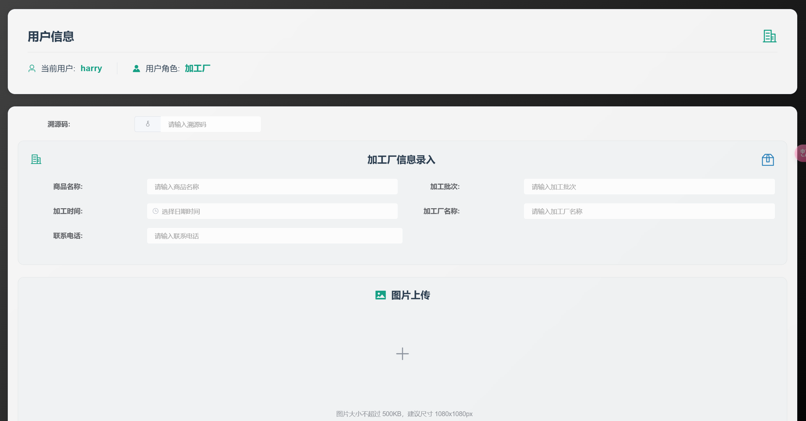
系统实现——核心功能
权限控制与角色管理
针对不同用户角色设计了细致的权限控制机制。
每个用户的操作权限是根据其身份类型动态分配的。
智能合约会根据用户类型自动过滤输入参数，确保每个用户只能上传与其职责相关的内容。
有效地防止了数据篡改和权限滥用，确保了系统中每个环节的数据都是合规且真实的。
例：加工厂角色信息录入
选题背景
选题意义
技术方法
系统实现
项目优势

Slide 16
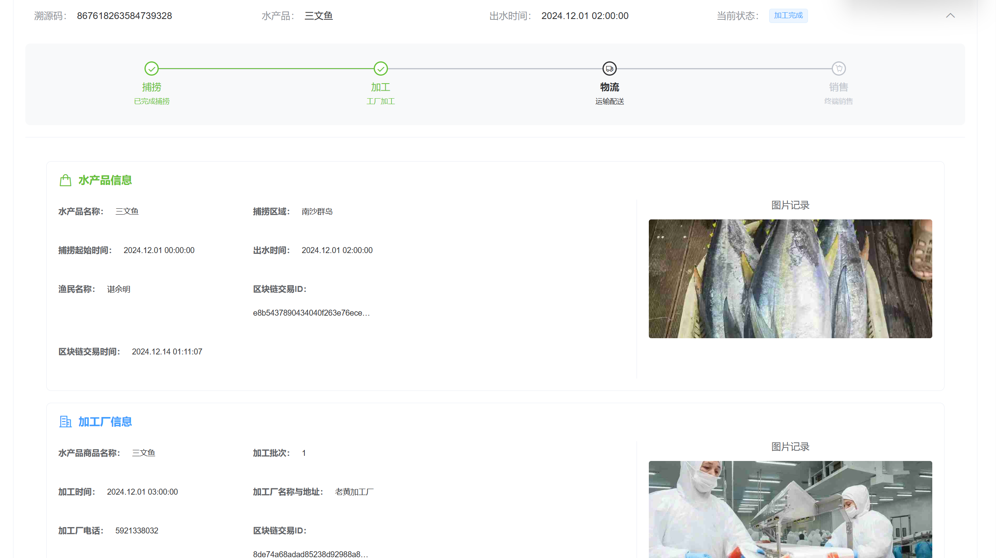
系统实现——核心功能
全流程溯源——流程可视化
用户可以通过溯源码查询到农产品的全流程信息。
系统以步骤条和每步详细信息进行展示，用户可以看到捕捞、加工、运输、销售等环节的时间轴，直观地了解农产品的流转过程。
选题背景
选题意义
技术方法
系统实现
项目优势

Slide 17
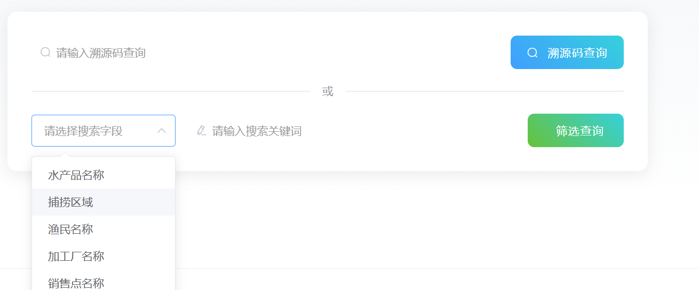
系统实现——核心功能
全流程溯源——筛选与查询功能
用户可以根据溯源码或搜索关键词进行筛选和查询，从而快速获取所需信息。
溯源码作为产品的唯一标识，能够帮助用户直接查询到该产品的捕捞、加工、运输、销售等所有环节的详细记录。
输入关键词进行模糊搜索，例如水产品名称等，系统会根据关键词匹配相关记录，快速找到用户所需的内容。
选题背景
选题意义
技术方法
系统实现
项目优势

Slide 18
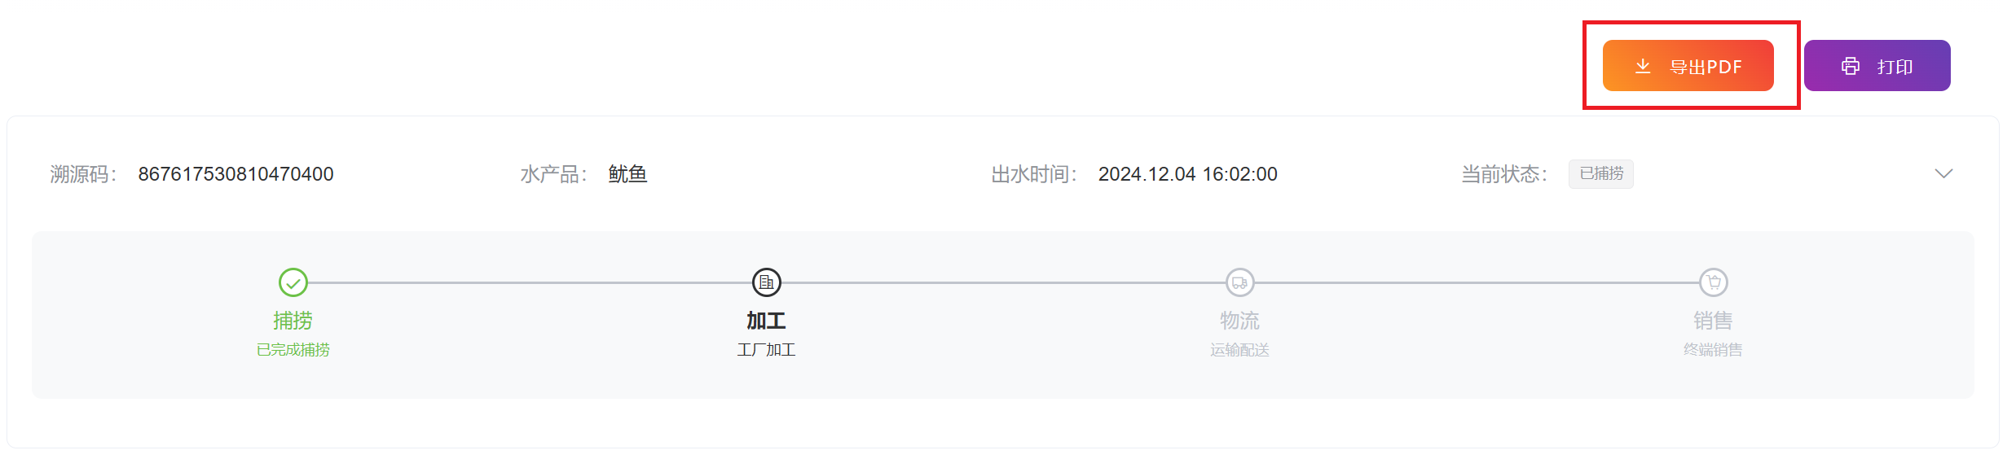
系统实现——核心功能
全流程溯源——报告导出功能
平台提供PDF报告导出功能，支持用户一键导出完整的水产品溯源信息，满足存档、分析和共享需求。
报告内容包括捕捞、加工、物流及销售等各个环节的详细记录，涵盖数据时间、地点、责任人、区块链ID及图片记录等内容，确保信息完整透明。
选题背景
选题意义
技术方法
系统实现
项目优势

Slide 19
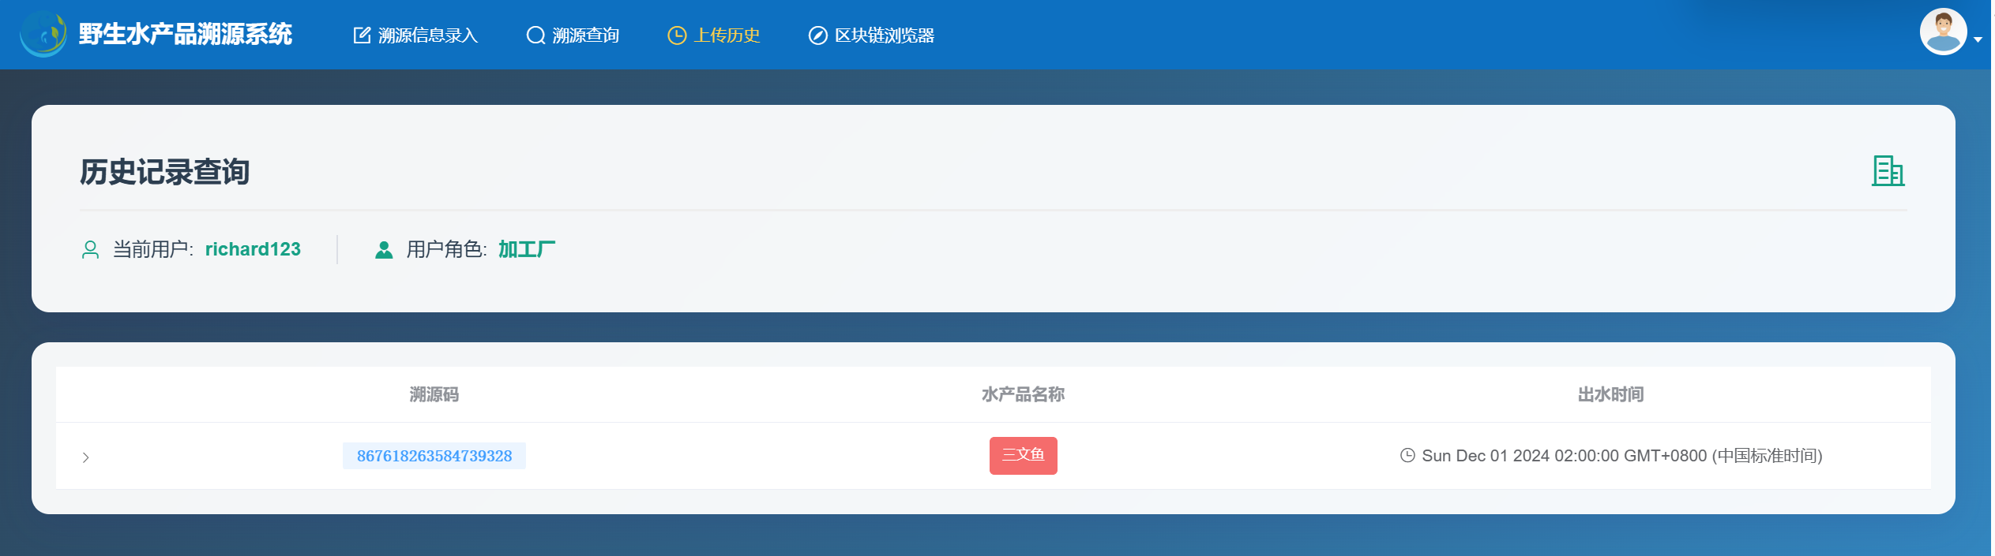
系统实现——核心功能
交易历史记录
支持用户查询与其相关的所有历史操作记录，确保数据的可追溯性与透明性。
用户回顾自己在水产品流通过程中的“接触”环节，快速定位与自身相关的数据，提升操作效率。
便于用户进行业务核查、数据统计和工作复盘
强化了操作过程的透明性，确保所有环节均可追溯、责任明确
为平台用户提供了便捷、高效的数据管理体验
提升溯源系统的可信度与实用性。
选题背景
选题意义
技术方法
系统实现
项目优势

Slide 20
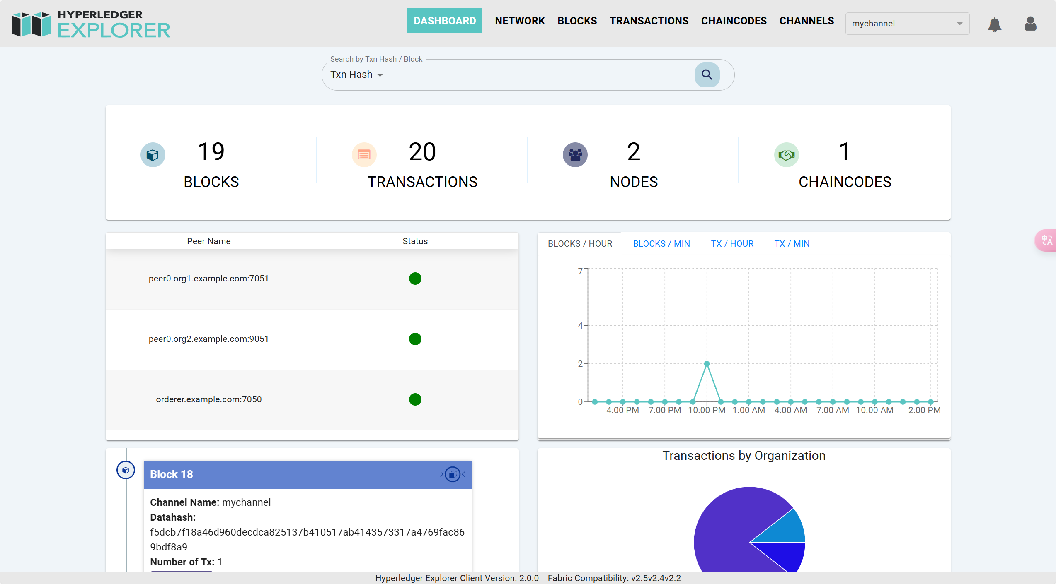
系统实现——核心功能
引入Hyperledger Explorer
实时监控系统状态：帮助开发者和管理员了解区块链网络的运行情况，确保系统稳定。
保证数据的透明性和安全性：通过节点监控、区块和交易数据，可以追踪所有水产品信息的上链过程，防止数据被篡改。
优化系统性能：通过交易和区块的趋势图，可以发现系统瓶颈，优化数据上链效率。
选题背景
选题意义
技术方法
系统实现
项目优势

Slide 21
05
项目优势

Slide 22






项目优势
实现”溯源“信息的透明性和可追溯性
有效提高”溯源“的安全性与可信度
传统方法：第三方机构可能产生机构产生单点故障或者管理漏洞等问题。
基于许可链：多节点的共识算法，每个区块的写入都需要经过全网节点的验证，避免了单点故障等问题的风险。
传统方法：消费者无法查看产品在供应链各个环节的具体信息，往往只能依赖供应商的承诺和认证。
基于许可链：公开透明的记录系统使得消费者和所有参与者都可以在区块链上实时查询水产品的来源、加工、运输等所有信息
与传统方法相比
有效防止数据篡改
降低物流成本和实现自动化管理
传统方法：集中式数据库或第三方中介，信息易受人为干预，使数据被篡改。
基于许可链：去中心化的网络结构，数据上链则不可更改，避免伪造和篡改。
传统方法：依赖于人工管理或中介机构审核，成本高。
基于许可链：通过”智能合约“技术实现溯源过程的自动化管理，实现数据的自动更新和审核，降低成本。
选题背景
选题意义
技术方法
系统实现
项目优势

Slide 23
Thanks!

